Slide 1
Capitulo 5: VLAN Trunks y EtherChannel Bundles
Instructor Materials
CCNP Enterprise: Core Networking

Slide 2
Capitulo 5 Contenido
Este capítulo cubre el siguiente contenido:
VLAN Trunking Protocol (VTP) - esta sección proporciona una descripción general de cómo los conmutadores reconocen a otros conmutadores y evitan bucles de reenvío.
Dynamic Trunking Protocol (DTP) - esta sección examina las mejoras realizadas en STP para una convergencia más rápida.
EtherChannel Bundle - esta sección explica cómo se pueden combinar múltiples interfaces físicas para formar una interfaz lógica para aumentar el rendimiento y proporcionar una resiliencia perfecta.

Slide 3
VLAN Trunking Protocol
Cisco creó el protocolo propietario, VLAN Trunking Protocol (VTP), para reducir la carga de aprovisionar VLAN en los conmutadores.
Los conmutadores que participan en el mismo dominio VTP pueden tener una VLAN creada una vez en un servidor VTP y propagada a otros conmutadores cliente VTP en el mismo dominio VTP.

Slide 4
VLAN Trunking Protocol Roles de VTP
Hay cuatro roles en la arquitectura VTP:
VTP Roll | Description
Server | El conmutador de servidor es responsable de la creación, modificación y eliminación de VLAN dentro del dominio VTP.
Client | El conmutador cliente recibe anuncios VTP y modifica las VLAN en ese conmutador. Las VLAN no se pueden configurar localmente en un cliente VTP.
Transparent | Los conmutadores transparentes VTP reciben y reenvían anuncios VTP pero no modifique la base de datos de VLAN local. Las VLAN se configuran solo localmente.
Off | Un conmutador no participa en los anuncios VTP y tampoco los reenvía desde ningún puerto. Las VLAN se configuran solo localmente.

Slide 5
VLAN Trunking Protocol Versiones de VTP
Hay tres versiones de VTP:
La versión 1 es la predeterminada.
Las versiones 1 y 2 tienen propagación limitada a las VLAN numeradas del 1 al 1005.
La versión 3 de VTP permite la gama completa de VLAN 1 a 4094.
VTP admite tener varios servidores VTP en un dominio. Estos servidores procesan actualizaciones de otros servidores VTP tal como lo hace un cliente.
Si un dominio VTP es la Versión 3, el servidor VTP primario debe configurarse con el comando ejecutivo vtp primary.
.

Slide 6
VLAN Trunking Protocol VTP Communicacion
VTP anuncia actualizaciones utilizando una dirección de multicast a través de los enlaces troncales para anunciar actualizaciones a todos los conmutadores en el dominio VTP. Los tres tipos principales de anuncios VTP:
Communication Types | Description
Summary | Este anuncio aparece cada 300 segundos o cuando se agrega, elimina o cambia una VLAN. Incluye la versión de VTP, el dominio, el número de revisión de configuración y la marca de tiempo.
Subset | Este anuncio aparece después de que se produce un cambio en la configuración de VLAN. Contiene toda la información relevante para que los conmutadores realicen cambios en las VLAN en ellos.
Client Requests | Este anuncio es una solicitud de un cliente para recibir el subconjunto de anuncios más detallado. Esto ocurre cuando un conmutador con un número de revisión inferior se une al dominio VTP y observa un anuncio resumido con una revisión superior a la que ha almacenado localmente.

Slide 7
VLAN Trunking Protocol VTP Configuracion
Los siguientes son los pasos para configurar VTP:
Terms | Description
Paso 1 | Definir la versión de VTP con el comando vtp version {1 | 2 | 3}.
Paso 2 | Definir el dominio VTP con el comandovtp domain domain-name. Cambiar el dominio VTP restablece la versión del conmutador local a 0.
Paso 3 | Defina la función del conmutador VTP con el comando vtp mode { server | client | transparent | none }
Paso 4 | (Optional) Asegure el dominio VTP con el comando vtp password password (Este paso es opcional pero se recomienda porque ayuda a evitar que conmutadores no autorizados se unan al dominio VTP).

Slide 8
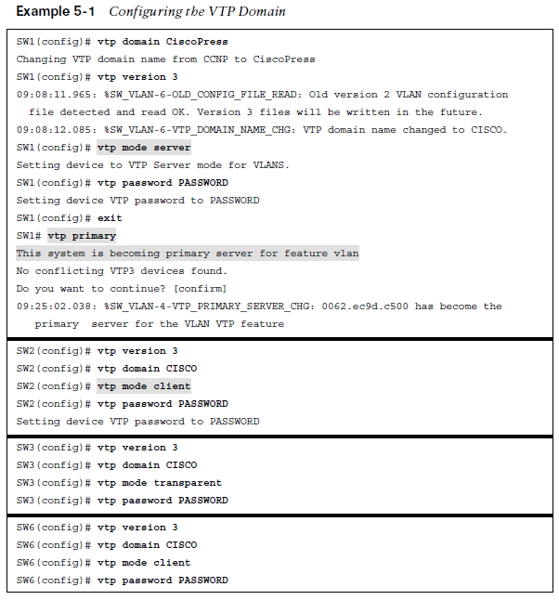
VLAN Trunking Protocol VTP Ejemplo Configuracion
El ejemplo 5-1 demuestra la configuración del VTP en SW1, SW2, SW3 y SW6.
La figura muestra configuraciones de ejemplo para tres de las funciones de VTP: SW1 como cliente, SW3 como transparente y los otros conmutadores como clientes VTP.

Slide 9
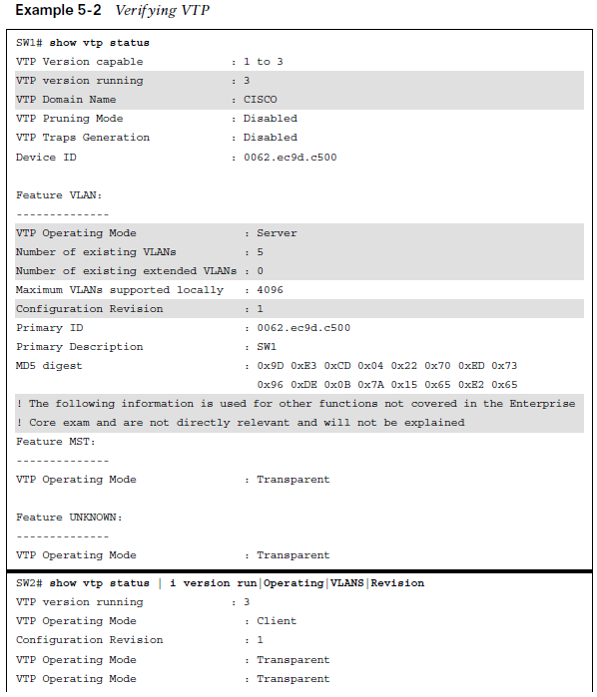
VLAN Trunking Protocol VTP Verificacion
El estado de VTP se verifica con el comando show vtp status como se muestra en el ejemplo.
La información más importante que se muestra es la versión de VTP, el nombre de dominio de VTP, el modo de VTP, la cantidad de VLAN (estándar y extendida) y la Configuration Revision

Slide 10
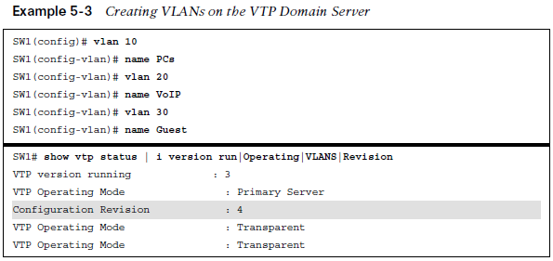
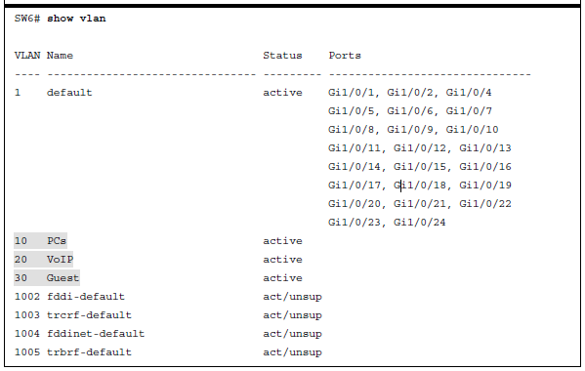
VLAN Trunking Protocol VTP Verificacion (Cont.)
Es muy importante que cada conmutador que se conecte a un dominio VTP tenga el número de revisión de VTP restablecido a 0. No restablecer el número de revisión en un conmutador podría provocar la
conmutador que proporciona una actualización al servidor VTP.
Esto no es un problema si se agregan VLAN, pero sí catastrófico , si se eliminan las VLAN porque esas VLAN se eliminarán durante todo el dominio.

Slide 11
Dynamic Trunking Protocol
Los Dynamic trunk se establecen mediante el puerto del conmutador que envía paquetes de Dynamic Trunking Protocol (DTP) para negociar si el otro extremo puede ser un puerto troncal.
DTP se anuncia cada 30 segundos a los vecinos para que estén al tanto de su estado. DTP requiere que el dominio VTP coincida entre los dos conmutadores.

Slide 12
Dynamic Trunking Protocol DTP Modos
Trunk - El comando switchport mode trunk coloca estáticamente el puerto del switch como troncal. Este modo anuncia paquetes DTP al otro extremo para establecer una troncal dinámica.
Dynamic desirable - Al utilizar el comando switchport mode dynamic desirable, el puerto del switch actúa como un puerto de acceso, pero escucha y anuncia paquetes DTP al otro extremo para establecer una troncal dinámica. Si la negociación tiene éxito, el puerto se convierte en un puerto troncal.
Dynamic auto: Utilizando el comando switchport mode dynamic auto, el puerto del conmutador actúa como un puerto de acceso, pero escucha los paquetes DTP. Responde a los paquetes DTP y, tras una negociación exitosa, el puerto se convierte en un puerto troncal.
Terms | Trunk | Dynamic Desirable | Dynamic Auto
Trunk | ✓ | ✓ | ✓
Dynamic Desirable | ✓ | ✓ | ✓
Dynamic Auto | ✓ | ✓ | X

Slide 13
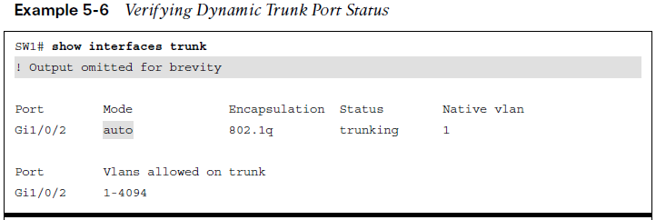
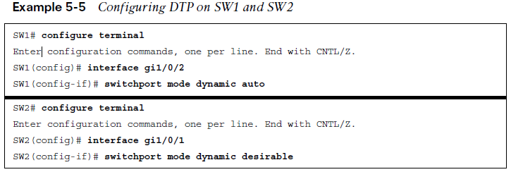
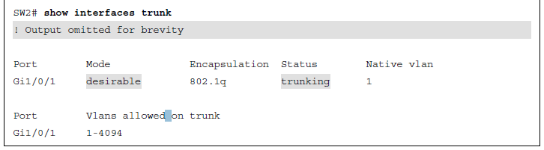
Dynamic Trunking Protocol DTP Modos de Configuracion
El ejemplo 5-5 muestra la configuración de DTP en Gi1/0/2 de SW1 como un puerto de conmutador automático dinámico y Gi1/0/1 de SW2 como un dynamic desirable switch port.
El estado del puerto troncal se verifica con el show interface [interface-id] trunk

Slide 14
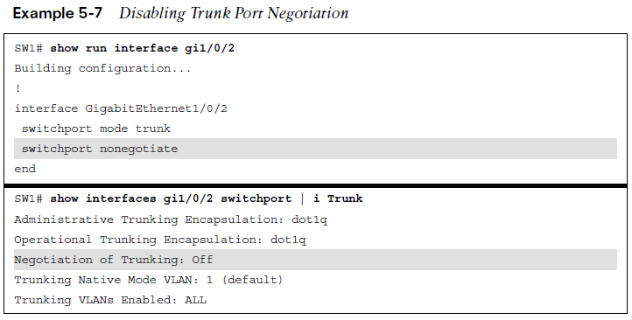
Dynamic Trunking Protocol DTP Modo Off Configuracion
Un puerto troncal estático intenta establecer y negociar un puerto troncal con un vecino de forma predeterminada.
Sin embargo, el comando de configuración de interfaz switchport nonegotiate impide que ese puerto forme un puerto troncal. El ejemplo 5-7 demuestra el uso de este comando. Luego, la configuración se verifica observando el estado del puerto del switch. La negociación de troncal ahora se muestra como desactivada.
Nota: Como práctica recomendada, configure ambos extremos de un enlace como un tipo de puerto fijo (usando switchport mode access or switchport mode trunk) para eliminar cualquier incertidumbre sobre la operaciones del puerto.

Slide 15
EtherChannel Bundle
Las velocidades de la red Ethernet se basan en potencias de 10 (10 Mbps, 100 Mbps, 1 Gbps, 10 Gbps, 100 Gbps).
Cuando un enlace entre conmutadores se satura, ¿cómo se puede agregar más ancho de banda a ese enlace para evitar la pérdida de paquetes?

Slide 16
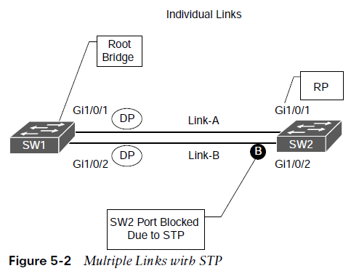
EtherChannel Bundle Multiple Links
Idealmente, sería bueno conectar un segundo cable y duplicar el ancho de banda entre los conmutadores. Sin embargo, el protocolo Spanning Tree (STP) colocará uno de los puertos en un estado de bloqueo para evitar bucles de reenvío, como se muestra en la Figura 5-2.

Slide 17
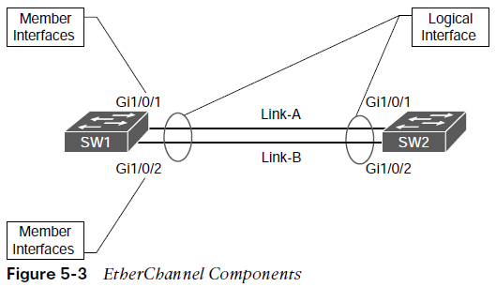
EtherChannel Bundle Componentes EtherChannel
La Figura 5-3 muestra algunos de los componentes clave de un paquete EtherChannel entre SW1 y SW2, con sus interfaces Gi1/0/1 y Gi1/0/2.
Los enlaces físicos se pueden agregar en un enlace lógico llamado paquete EtherChannel.

Slide 18
EtherChannel Bundle Componentes EtherChannel (Cont.)
Aspectos de EtherChannel:
Etherchannel se define en la especificación de agregación de enlaces IEEE 802.3AD.
STP opera en un enlace lógico y no en un enlace físico.
El enlace lógico tendrá el ancho de banda de cualquier interfaz de miembro activo.
La carga se equilibrará en todos los enlaces.
EtherChannels se puede utilizar para enlaces de Capa 2 (acceso o troncales) o de Capa 3.
Los términos EtherChannel, bundle EtherChannel y port channel se intercambian con frecuencia en la plataforma Catalyst, pero otras plataformas de Cisco solo utilizan exclusivamente el término port channel

Slide 19
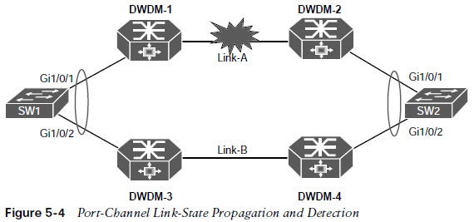
EtherChannel Bundle EtherChannel Link-State
EtherChannel se puede crear de forma estática o dinámica.
Static EtherChannel no tiene una verificación de integridad de estado. Si el medio físico se degrada y mantiene el protocolo de línea en estado activo, el port channels reflejará ese enlace como viable para transferir datos.
Un escenario común implica el uso de dispositivos y tecnologías intermediarias (por ejemplo, tomas de red alimentadas, IPS, firewalls de capa 2, DWDM) entre dispositivos. Es fundamental que el link state se propague al otro lado.

Slide 20
EtherChannel Bundle Dynamic Link Aggregation Protocols
Dos protocolos de agregación de enlaces comunes son Link Aggregation Control Protocol (LACP) y Port Aggregation Protocol (PAgP).
PAgP es propiedad de Cisco y fue desarrollado por primera vez.
LACP se creó como un estándar industrial abierto.
Todos los enlaces de miembros deben participar en el mismo protocolo en los conmutadores locales y remotos.

Slide 21
EtherChannel Bundle PAgP Port Modes
PAgP anuncia mensajes con la dirección MAC de multidifusión 0100:0CCC:CCCC y el código de protocolo 0x0104. PAgP puede funcionar en dos modos:
PAgP Port Modes | Descripcion
Auto | La interfaz no inicia el establecimiento de un EtherChannel y no transmite paquetes PAgP fuera de él. Si se recibe un paquete PAgP desde el conmutador remoto, esta interfaz responde y luego puede establecer una adyacencia PAgP. Si ambos dispositivos son PAgP automáticos, no se forma una adyacencia PAgP.
Desirable | Una interfaz intenta establecer un EtherChannel y transmitir paquetes PAgP desde él. Las interfaces PAgP activas pueden establecer una adyacencia PAgP solo si la interfaz remota está configurada en auto o desirable

Slide 22
EtherChannel Bundle LACP Port Modes
LACP anuncia mensajes con la dirección MAC de multidifusión 0180:C200:0002. LACP puede funcionar en dos modos:
LACP Port Modes | Descriptcion
Passive | Una interfaz no inicia el establecimiento de un EtherChannel y no transmite paquetes LACP fuera de él. Si se recibe un paquete LACP desde el conmutador remoto, esta interfaz responde y luego puede establecer una adyacencia LACP. Si ambos dispositivos son LACP pasivos, no se forma una adyacencia LACP.
Active | Una interfaz intenta establecer un EtherChannel y transmitir paquetes LACP desde él. Las interfaces LACP activas pueden establecer una adyacencia LACP solo si la interfaz remota está configurada como activa o pasiva.

Slide 23
EtherChannel Bundle Configuracion EtherChannel
Es posible configurar EtherChannels ingresando al modo de configuración de interfaz para las interfaces miembro y asignándolas a una ID de EtherChannel y configurando el modo apropiado:
Static EtherChannel: un EtherChannel estático se configura con el comando de parámetro de interfaz channel-group etherchannel-id mode on.
LACP EtherChannel: Un LACP EtherChannel se configura con el commando channel-group etherchannel-id mode {active | passive}.
PAgP EtherChannel: Un PAgP EtherChannel se configura con el comando channel-group etherchannel-id mode {auto | desirable} [non-silent].
De forma predeterminada, los puertos PAgP funcionan en modo silencioso, lo que permite que un puerto establezca un EtherChannel con un dispositivo que no es compatible con PAgP y rara vez envía paquetes.
El uso de la palabra clave non-silent opcional requiere un puerto para recibir paquetes PAgP antes de agregarlos al EtherChannel, lo cual se recomienda.

Slide 24
EtherChannel Bundle Configuracion EtherChannel (Cont.)
Se debe considerar lo siguiente con la configuración de EtherChannel:
Los ajustes de configuración para EtherChannel se colocan en el port-channel interface
Las interfaces miembro deben estar en la Capa 2 o Capa 3 apropiada (es decir, no switch port ) antes de asociarse con el port channels

Slide 25
EtherChannel Bundle Verificar status Port-Channel
Como se muestra en el Ejemplo 5-9, el comando show etherchannel summary proporciona una descripción general de todos los EtherChannels configurados, junto con el estado y el protocolo de agregación dinámica para cada uno.
Al ver el resultado del comando show etherchannel summary, lo primero que se debe verificar es el estado de EtherChannel, que aparece en la columna Port-channel.
El estado debe ser SU, como se destaca en el Ejemplo 5-9.
Nota: Los códigos de estado distinguen entre mayúsculas y minúsculas, así que preste atención a las mayúsculas y minúsculas del campo.

Slide 26
EtherChannel Bundle Estados EtherChannel Logical Interface
Los campos de estado de la interfaz lógica EtherChannel son los siguientes:
U - la interfaz EtherChannel funciona correctamente.
D - La interfaz EtherChannel no funciona.
M - la interfaz EtherChannel ha establecido con éxito al menos una adyacencia LACP; sin embargo, EtherChannel está configurado con una cantidad mínima de interfaces activas que excede la cantidad de interfaces de miembros participantes activos. El tráfico no se reenviará a través de este canal portuario. El comando port-channel min-links min-member-interfaces se configura en la interfaz del port channels.
S - la interfaz del port channels está configurada para conmutación de capa 2.
R - la interfaz del port channels está configurada para el enrutamiento de Capa 3.

Slide 27
EtherChannel Bundle Estados Miembros EtherChannel Interface
Los campos de estado de la interfaz de miembro de EtherChannel son los siguientes:
P - La interfaz participa activamente y reenvía tráfico para este port channels.
H - el port channels está configurado con el número máximo de interfaces activas. Esta interfaz participa en LACP con el par remoto, pero actúa como un recurso activo y no reenvía tráfico. El comando lacp max-bundle number-member-interfaces se configura en la interfaz del port channels.
I - la interfaz de miembro no ha detectado ninguna actividad de LACP en esta interfaz y se trata como un individuo.
w - queda tiempo para recibir un paquete de este vecino para garantizar que todavía esté vivo.
s - la interfaz miembro está en estado suspendido.
r - el módulo de conmutación asociado con esta interfaz se ha retirado del chasis.

Slide 28
EtherChannel Bundle Estado de interfaces Port-Channel
La interfaz lógica se puede ver con el comando show interface port-channel port-channel-id.
El resultado incluye estadísticas de interfaz tradicionales y enumera las interfaces miembro e indica que el ancho de banda refleja el rendimiento combinado de todas las interfaces miembro activas.

Slide 29
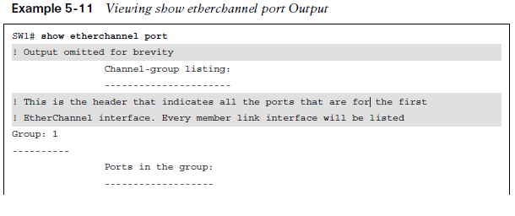
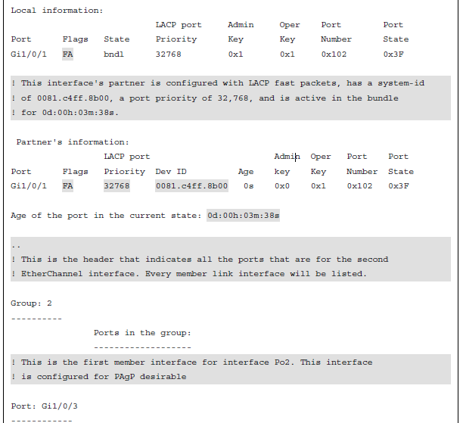
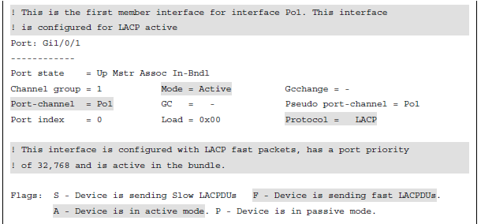
EtherChannel Bundle EtherChannel Neighbors

Slide 30
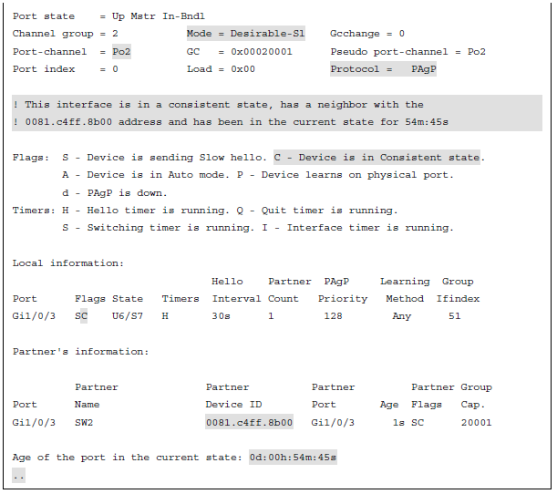
EtherChannel Bundle EtherChannel Neighbors (Cont.)
El resultado del comando show etherchannel port puede proporcionar demasiada información y ralentizar la resolución de problemas cuando se necesita una cantidad menor de información.

Slide 31
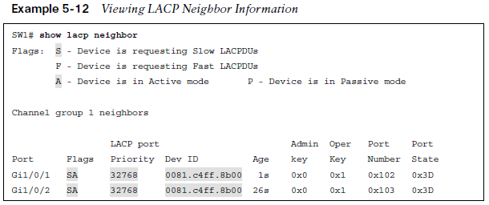
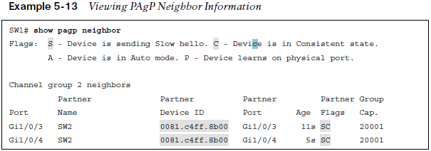
EtherChannel Bundle EtherChannel Neighbors LACP y PAgP
El comando show lacp neighbor [detail] muestra información adicional sobre el vecino LACP e incluye la ID del sistema del vecino, la prioridad del sistema y si está utilizando intervalos de paquetes LACP rápidos o lentos como parte de la salida.
El comando show pagp neighbor muestra información adicional sobre el vecino PAgP
e incluye la ID del sistema del vecino, el número de puerto remoto y si está utilizando intervalos de paquetes PAgP rápidos o lentos como parte de la salida.

Slide 32
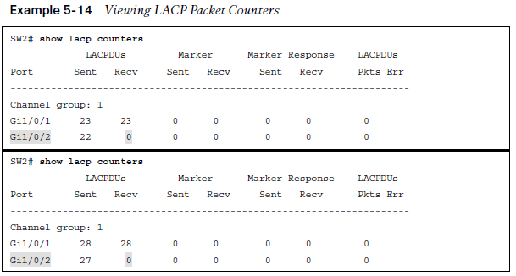
EtherChannel Bundle Verificacion de paquetes EtherChannel LACP y PAgP
Un paso vital en la resolución de problemas en el establecimiento de port channels es verificar que los paquetes LACP o PAgP se estén transmitiendo entre dispositivos.
El primer paso de solución de problemas que puede Lo que se debe hacer es verificar los contadores de EtherChannel para el protocolo apropiado.
Los contadores LACP se pueden borrar con el comando clear lacp counters. Los contadores PAgP se pueden borrar con el comando clear pagp counters.

Slide 33
EtherChannel Bundle Configuracion Advanzada LACP
LACP proporciona algunos ajustes adicionales que no están disponibles con PAgP.
LACP tiene las siguientes configuraciones avanzadas:
LACP Fast
Minimum Number of Port-Channel Member Interfaces
Maximum Number of Port-Channel Member Interfaces
LACP System Priority
LACP Interface Priority

Slide 34
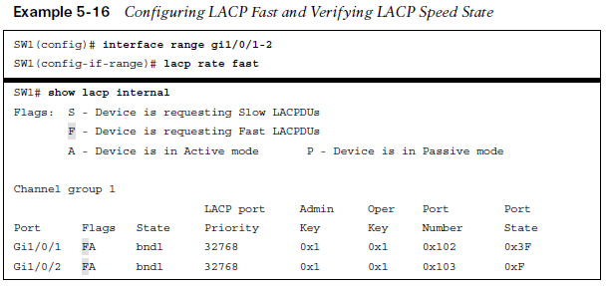
EtherChannel Bundle LACP Fast
Los estándares LACP originales enviaban paquetes LACP cada 30 segundos. Un enlace se considera inutilizable si no se recibe un paquete LACP después de tres intervalos de 90 segundos.
Se realizó una enmienda a los estándares para que los paquetes LACP se anuncien cada segundo. Esto se conoce como LACP rápido porque un enlace se puede identificar y eliminar en 3 segundos en comparación con los 90 segundos.
LACP fast está habilitado en las interfaces miembro con el comando de lacp rate fast.
Nota: Todas las interfaces en ambos conmutadores deben configurarse de la misma manera (ya sea usando LACP rápido o LACP lento) para que EtherChannel se active correctamente.

Slide 35
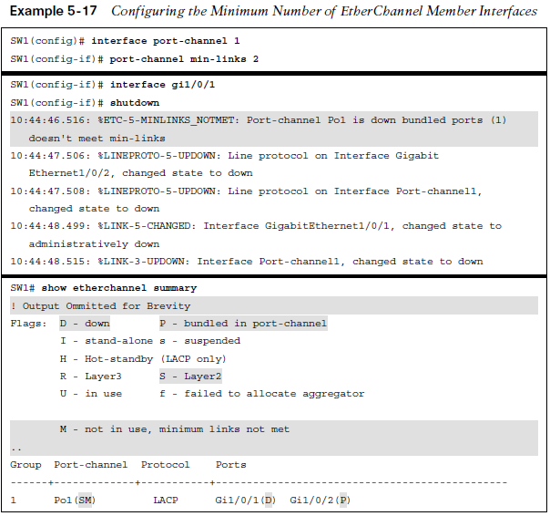
EtherChannel Bundle Minimo Numeros de interfaces miembros de Port-Channel
Una interfaz EtherChannel se activa y activa cuando solo una interfaz miembro forma con éxito una adyacencia con un dispositivo remoto.
En algunos escenarios de diseño que utilizan LACP, se requiere una cantidad mínima de adyacencias antes de que una interfaz de port channels se active.
Esta opción se puede configurar con el comando port-channel min-links min-links.
No es necesario establecer el número mínimo de interfaces miembro del port channels.
configurado en ambos dispositivos para funcionar correctamente. Sin embargo, configurarlo en ambos conmutadores es Se recomienda acelerar la resolución de problemas y ayudar al personal operativo.

Slide 36
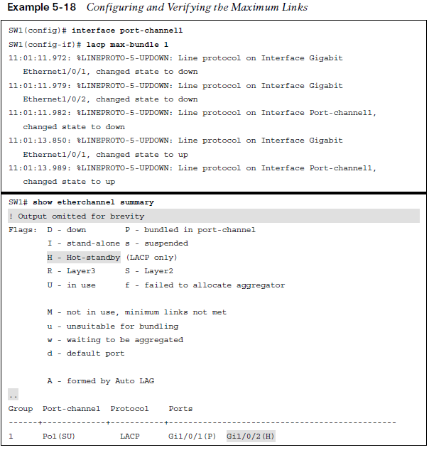
EtherChannel Bundle Maximo Numeros de interfaces miemrbos de Port-Channel
Un EtherChannel se puede configurar para tener un número máximo específico de interfaces miembro en un port channels.
Esto se puede hacer para garantizar que el recuento de la interfaz de miembros activos se realice con potencias de dos (por ejemplo, 2, 4, 8) para dar cabida a los hashes de equilibrio de carga.
El número máximo de interfaces miembro en un port channels se puede configurar con el comando de interfaz de port channels lacp max-bundle max-links.
La cantidad máxima de interfaces de miembros del port channels debe configurarse solo en el conmutador maestro para ese port channels . Sin embargo, se recomienda configurarlo en ambos conmutadores para acelerar la resolución de problemas.

Slide 37
EtherChannel Bundle LACP System Priority
La prioridad del sistema LACP identifica qué conmutador es el conmutador maestro para un port channels.
El conmutador maestro en un port channels es responsable de elegir qué interfaces miembro están activas en un port channels cuando hay más interfaces miembro que el número máximo de interfaces miembro asociadas con una interfaz de port channels.
Se prefiere el interruptor con menor prioridad del sistema.
La prioridad del sistema LACP se puede cambiar con el comando lacp system-priority priority

Slide 38
EtherChannel Bundle LACP Interface Priority
La prioridad de la interfaz LACP permite que el conmutador maestro elija qué interfaces miembro están
activo en un port channels cuando hay más interfaces miembro que el número máximo
de interfaces miembro para un port channels.
Se prefiere un puerto con una prioridad de puerto más baja.
El comando de configuración de interfaz lacp port-priority priority establece la prioridad de la interfaz.

Slide 39
EtherChannel Bundle Troubleshooting EtherChannel Bundles
Un port channels es una interfaz lógica, por lo que todas las interfaces miembro deben tener las mismas características. Si no lo hacen, ocurrirán problemas.
Generalmente, como regla general, al configurar port channels en un conmutador, coloque cada interfaz miembro en el tipo de puerto de conmutador apropiado (Capa 2 o Capa 3) y luego asocie las interfaces a un port channels.
El resto de la configuración del port channels se realiza a través de la interfaz del port channels.

Slide 40
EtherChannel Bundle Troubleshooting EtherChannel Bundles
Los siguientes ajustes de configuración deben coincidir en las interfaces de miembros:
Además de los ajustes de configuración coincidentes, verifique lo siguiente al solucionar problemas del establecimiento de un paquete EtherChannel:
Asegúrese de que un enlace de miembro esté entre solo dos dispositivos.
Asegúrese de que todos los puertos miembros estén activos.
Asegúrese de que ambos enlaces finales estén activados estáticamente o que LACP esté habilitado con al menos un lado configurado como activo o PAgP esté habilitado con al menos un lado configurado como deseable.
Asegúrese de que todos los puertos de interfaz de los miembros estén configurados de forma coherente (excepto la prioridad del puerto LACP).
Verifique la transmisión y recepción de paquetes LACP o PAgP en ambos dispositivos.
Match Settings
Port type | Duplex
Port mode | MTU
Native VLAN | Load interval
Allowed VLAN | Storm control
Speed

Slide 41
EtherChannel Bundle Load Balancing con EtherChannel Bundles
El tráfico que fluye a través de una interfaz de port-channel no se reenvía a los enlaces de miembros en forma circular por paquete.
En su lugar, se calcula un hash y los paquetes se reenvían consistentemente a través de un enlace basado en ese hash, que se ejecuta en los distintos campos del encabezado del paquete.
El hash de Load Balancing es una configuración de todo el sistema que utiliza el comando port-channel load-balance hash

Slide 42
EtherChannel Bundle Port-Channel Load Balancing Hash Option
The global command port-channel load-balance hash. The hash option has the following keyword choices:
El hash de Load Balancing se configura con el comando port-channel load-balance hash. La opción hash tiene las siguientes opciones de palabras clave:
dst-ip: Destination IP address
dst-mac: Destination MAC address
dst-mixed-ip-port: Destination IP address and destination TCP/UDP port
dst-port: Destination TCP/UDP port
src-dst-ip: Source and destination IP addresses
src-dest-ip-only: Source and destination IP addresses only
src-dst-mac: Source and destination MAC addresses
src-dst-mixed-ip-port: Source and destination IP addresses and source and destination TCP/UDP ports
src-dst-port: Source and destination TCP/UDP ports only
src-ip: Source IP address
src-mac: Source MAC address
src-mixed-ip-port: Source IP address and source TCP/UDP port
src-port: Source TCP/UDP port

Slide 43
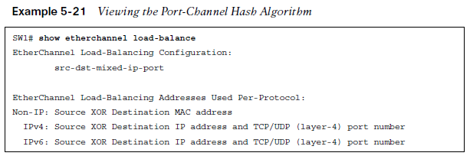
EtherChannel Bundle Revisando algoritmo de hash Port-Channel
Si los enlaces están distribuidos de manera desigual, cambiar el valor hash puede proporcionar una proporción de distribución diferente entre los enlaces de los miembros.
Por ejemplo, si se establece un canal de puerto con un enrutador, el uso de una dirección MAC como parte del hash podría afectar el flujo de tráfico ya que la dirección MAC del enrutador no cambia (ya que la dirección MAC para el origen o el destino siempre será la dirección MAC del enrutador). Dirección MAC).
Una mejor opción sería utilizar la dirección IP de origen/destino o basar el hash en los puertos de sesión TCP/UDP.
El comando show etherchannel load-balance muestra cómo un conmutador equilibrará la carga del tráfico de red según su tipo: non-IP, IPv4, or IPv6.
Un hash es una función binaria, por lo que los enlaces deben estar en potencias de dos (por ejemplo, 2, 4, 8) para que sean coherentes.
Un EtherChannel de tres puertos no equilibrará la carga con tanta eficacia como un EtherChannel de dos o cuatro puertos.
Lo mejor fue ver la carga de cada enlace de miembro con el comando show etherchannel port

Slide 44
Preparacion para el Exam

Slide 45
Prepare for the Exam Key Topics for Chapter 5
Description
VLAN Trunking Protocol (VTP)
VTP revision reset
Dynamic Trunking Protocol (DTP)
Disabling DTP
PAgP port modes
LACP port modes
EtherChannel configuration
Minimum number of port-channel member interfaces
Maximum number of port-channel member interfaces
LACP system priority
LACP interface priority
Troubleshooting EtherChannel Bundles
Load balancing traffic with EtherChannel bundles

Slide 46
Prepare for the Exam Key Terms for Chapter 5
Terms
Dynamic Trunking Protocol (DTP)
EtherChannel bundle
member links
LACP interface priority
LACP system priority
load-balancing hash
VLAN Trunking Protocol (VTP)

Slide 47
Prepare for the Exam Command Reference for Chapter 5
Task | Command Syntax
Configure the VTP version | vtp version {1 | 2 | 3}
Configure the VTP domain name | vtp domain domain-name
Configure the VTP mode for a switch | vtp mode { server | client | transparent | none} (required for the first VTP v3 server) vtp primary
Display the STP root bridge and cost | switchport mode dynamic desirable
Configure a switch port to actively attempt to establish a trunk link | switchport mode dynamic auto
Configure the member ports for a static EtherChannel | channel-group etherchannel-id mode on

Slide 48
Prepare for the Exam Command Reference for Chapter 5 (Cont.)
Task | Command Syntax
Configure the member ports for a LACP EtherChannel | channel-group etherchannel-id mode {active | passive}
Configure the member ports for a PAgP EtherChannel | channel-group etherchannel-id mode {auto | desirable} [non-silent]
Configure the LACP packet rate | lacp rate {fast | slow}
Configure the minimum number of member links for the LACP EtherChannel to become active | port-channel min-links min-links
Configure the maximum number of member links in an LACP EtherChannel | lacp max-bundle max-links

Slide 49
Prepare for the Exam Command Reference for Chapter 5 (Cont.)
Task | Command Syntax
Configure a switch’s LACP system priority | lacp system-priority priority
Configure a switch’s LACP port priority | lacp port-priority priority
Configure the EtherChannel load-balancing hash algorithm | port-channel load-balance hash
Display the contents of all current access lists | show access-list [access-list-number | access-list-name}
Display the VTP system settings | show vtp status
Display the switch port DTP settings, native VLANs, and allowed VLANs | show interface [interface-id] trunk
Display a brief summary update on EtherChannel interfaces | show etherchannel summary

Slide 50
Prepare for the Exam Command Reference for Chapter 5 (Cont.)
Task | Command Syntax
Display detailed information for the local EtherChannel interfaces and their remote peers | show interface port-channel
Display information about LACP neighbors | show lacp neighbor [detail]
Display the local LACP system identifier and priority | show lacp system-id
Display the LACP counters for configure interfaces | show lacp counters
Display information about PAgP neighbors | show pagp neighbor
Display the PAgP counters for configured interfaces | show pagp counters
Display the algorithm for load balancing network traffic based on the traffic type | show etherchannel load-balance

